Slide 1
Творческий проект по литературе на тему: «Вокруг света за лето»
Выполнил: Осипов Илья
ученик 5 «В» класса
Руководитель проекта:
Беглецова Е.В.

Slide 2
Цели и задачи исследования
Цель исследования: приобщить учеников начальной школы к увлекательным летним чтениям, сформировать интерес и любовь к бумажным книгам, задать нужный вектор общения с литературными героями.
Задачи исследования:
Выявить актуальные проблемы в области приобщения учащихся начальных классов к летнему чтению.
Придумать концепцию (идею) для формирования интереса к чтению.
Провести опрос и анкетирование среди младших школьников и их родителей.
Проанализировать результаты опроса и анкетирования.
Разработать проект, который позволит превратить летнее чтение из рутины в удовольствие, дать ориентир для самостоятельных шагов.

Slide 3
Предмет, объект и методы исследования
Объект исследования – ученики начальной школы (2-4 классов) МБОУ «Гимназия №8» г.о. Коломна.
Предмет исследования – читательская активность и читательский интерес современных школьников.
Методы исследования: наблюдение, сравнение, обобщение, опрос и анкетирование, анализ результатов анкетирования.

Slide 4
Социологическое исследование учащихся начальной школы и их родителей
Метод сбор информации – анкетирование.
Виды вопросов – закрытые вопросы в форме теста.
Количество опрошенных:
ученики 2-4 классов МБОУ «Гимназия №8» – 30 человек.
родители учеников МБОУ «Гимназия №8» – 30 человек.

Slide 5
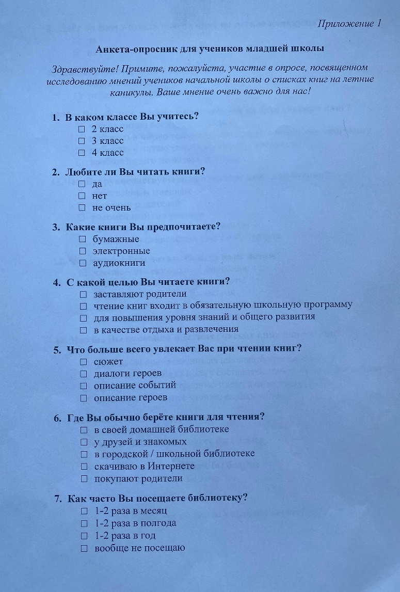
Анкета-опросник
Цели анкетирования учеников и их родителей:
Выявить процент читающих семей.
Определить читательские интересы.
Выяснить с какой целью читают книги.
Чем руководствуются при выборе литературы.
Найти причины незаинтересованности в чтении.
Определить роль родителей в формировании у ребенка любви к чтению и книгам.
Выяснить участвуют ли родители в совместных чтениях с детьми и обсуждают ли прочитанное.

Slide 6
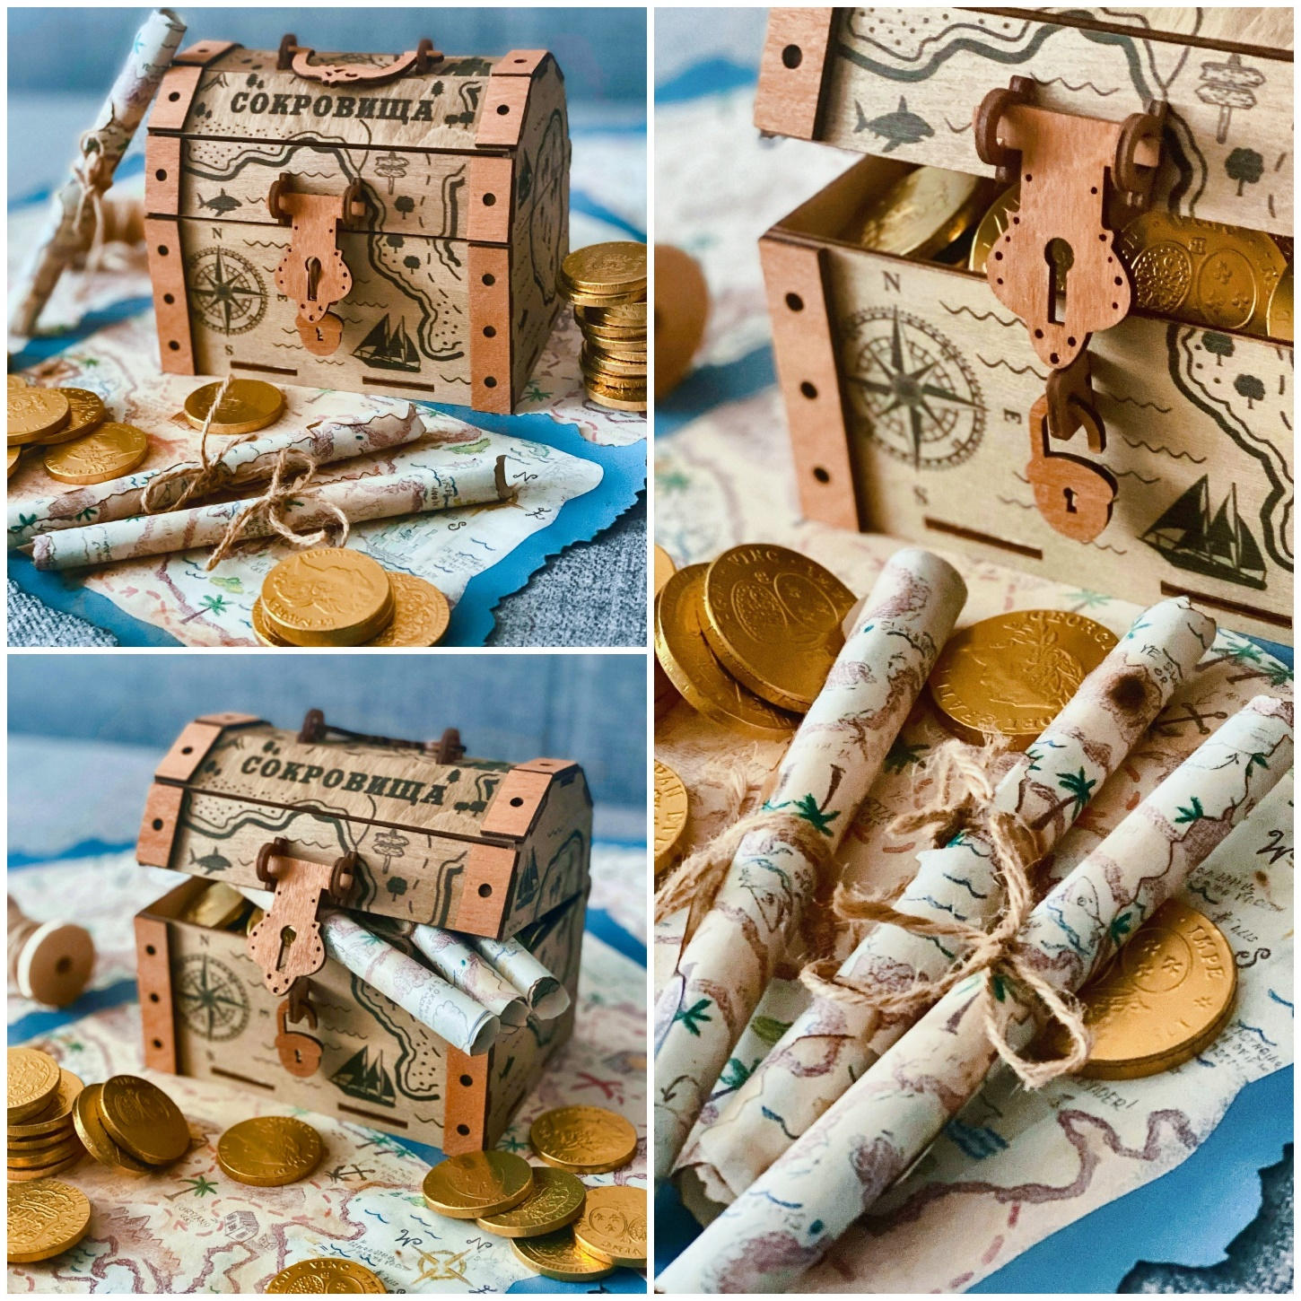
Книжный проект «Вокруг света за лето»
Идея – книжное кругосветное путешествие длиной в 3 месяца.
Список литературы представлен в виде карты сокровищ.
Маршрут определяет каждый ученик самостоятельно.
Выбор литературы носит индивидуальный характер.
Список книг – у каждого свой, в зависимости от предпочтений.
Отчетность – в виде фотографий или кратких записей в дневнике.
Интрига – до 1 сентября никто не узнает, что хранится в сундуке.

Slide 7
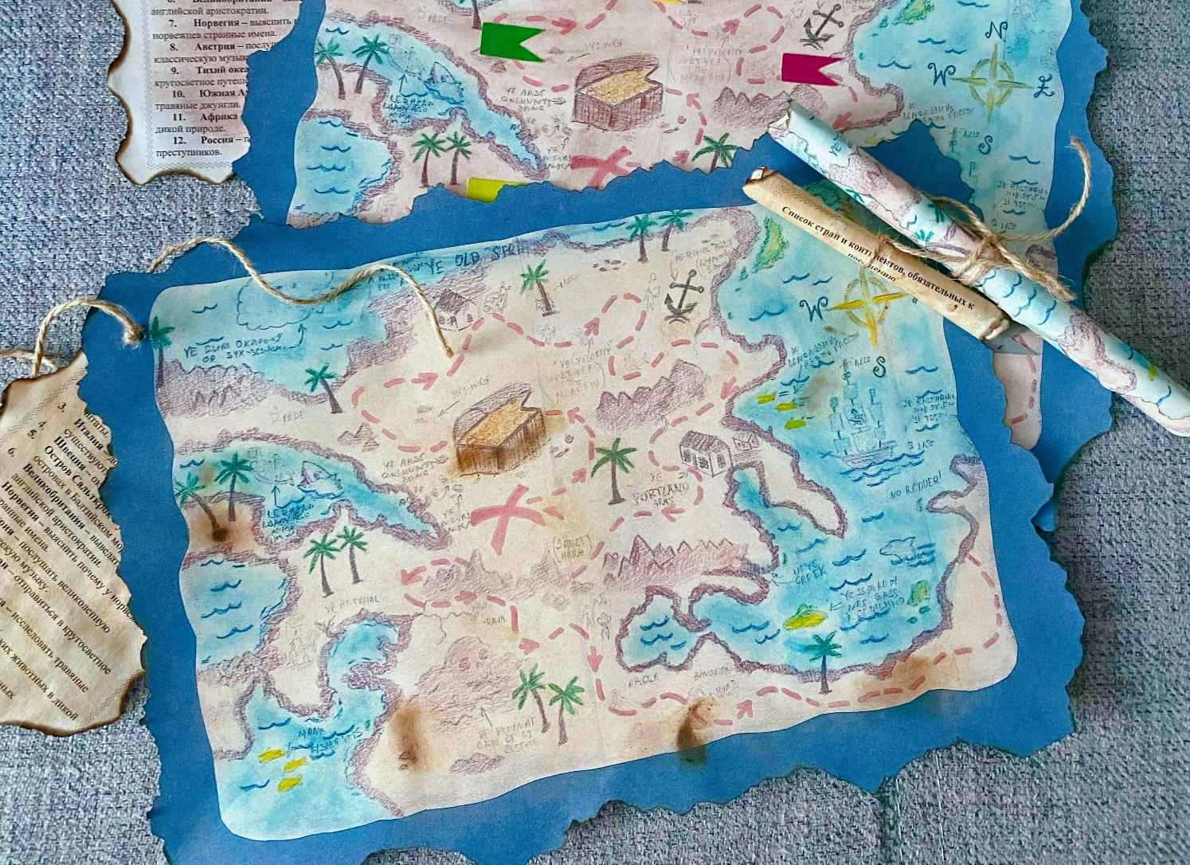
Список литературы на лето в виде карты сокровищ

Slide 8
Список стран для посещения во время путешествия
Список стран и континентов для посещения во время путешествия
Советский Союз – познакомиться с любым героем из прошлого. США – посетить маленькие городки или штаты. Италия – доказать детям, что чудеса существуют. Швеция – оказать помощь пожилым людям. Остров Сальткрок – узнать про жизнь на островах в Балтийском море. Великобритания – выведать секреты английской аристократии. Норвегия – выяснить почему у норвежцев странные имена. Австрия – послушать великолепную классическую музыку. Тихий океан – отправиться в кругосветное путешествие. Южная Америка – исследовать травяные джунгли. Африка – изучить редких животных в дикой природе. Россия – поймать особо опасных преступников.

Slide 9
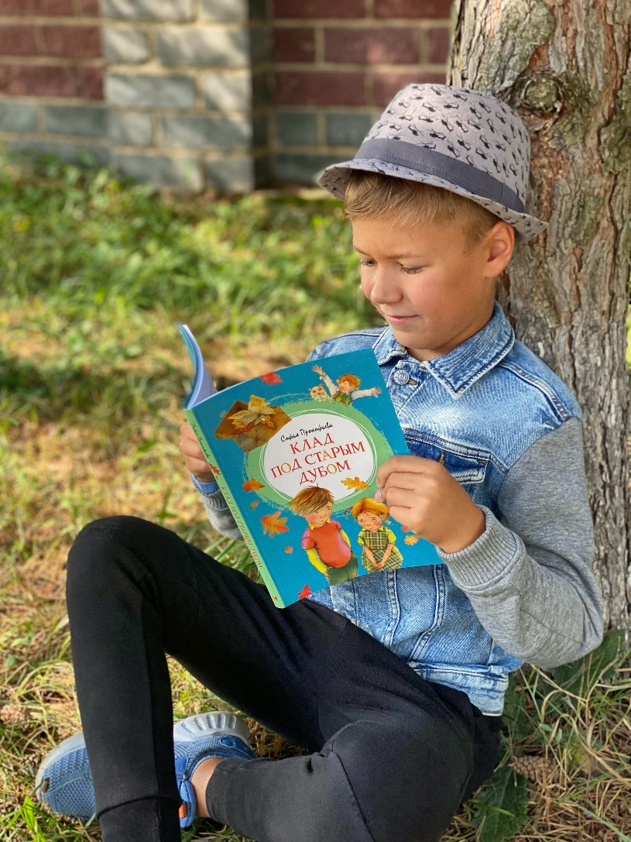
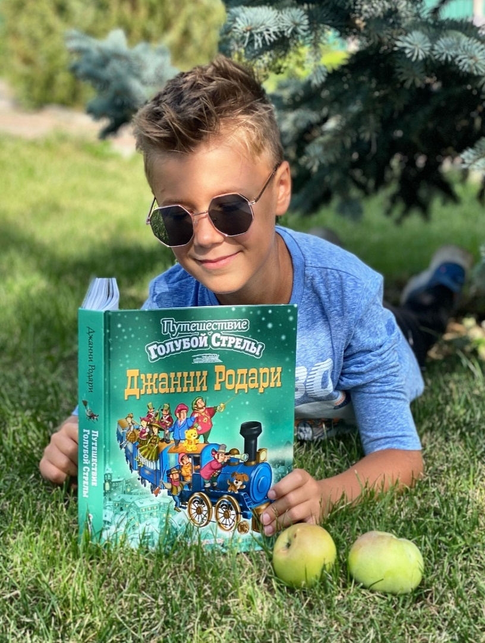
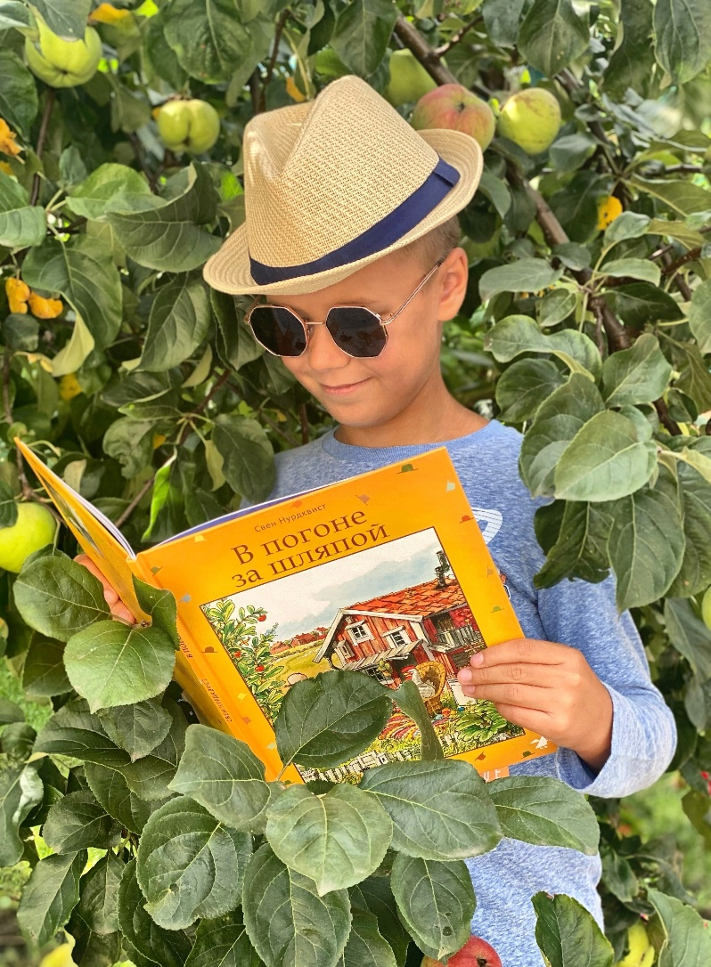
Фотоотчет в конце книжного путешествия

Slide 10
Практическое значение данного проекта
Готовая идея и необычное исполнение.
Можно использовать уже в текущем учебном году.
Не нужен предварительный анализ и сбор информации.
Готовые результаты опроса и анкетирования.
Вовлеченность в проект учителя, учеников и их родителей.
Никаких рамок и ограничений в выборе литературы.

